Slide 1
1
Tính chu vi hình chữ nhật có:
Chiều dài 30m và chiều rộng 20m;
Chiều dài 15cm và chiều rộng 8cm.
Bài giải
Chu vi hình chữ nhật là:
(30 + 20) x 2 = 100 (m)
Đáp số: 100m
b) Chu vi hình chữ nhật là:
(15 + 8) x 2 = 46 (cm)
Đáp số: 46cm

Slide 2
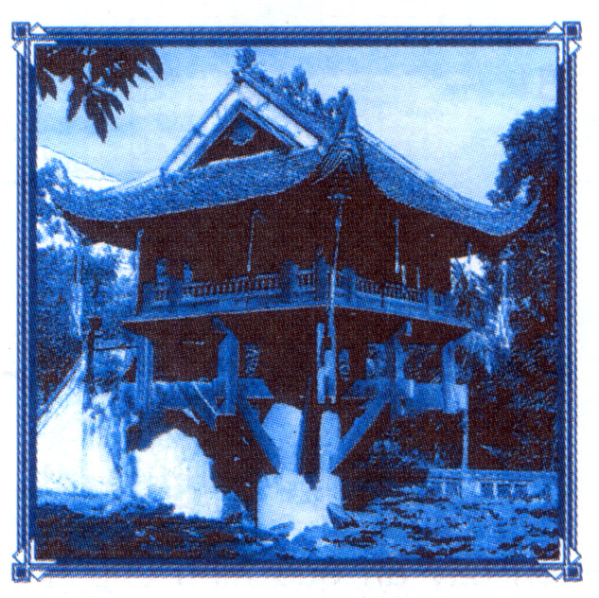
2
Khung của một bức tranh là hình vuông có cạnh 50cm. Hỏi chu vi của bức tranh đó bằng bao nhiêu mét?
Bài giải
Chu vi của bức tranh đó là:
50 x 4 = 200 (cm)
Đáp số: 200cm.

Slide 3
3
Tính cạnh hình vuông, biết chu vi hình vuông là 24cm.
Bài giải
Cạnh hình vuông dài là:
24 : 4 = 6 (cm)
Đáp số: 6cm.

Slide 4
4
Tính chiều dài hình chữ nhật, biết nửa chu vi hình chữ nhật là 60m và chiều rộng là 20m.
Tóm tắt:
Nửa chu vi:
?m
20m
Chiều dài
Chiều rộng
60m
Bài giải
Chiều dài hình chữ nhật là:
60 – 20 = 40 (m)
Đáp số: 40m.

